Slide 1

FACULTAD DE INGENIERÍA
INGENIERÍA SISTEMAS
JESÚS ARIEL GONZÁLEZ BONILLA
SISTEMAS DISTRIBUIDOS
2026-1

Slide 2
Temas a Desarrollar
Presentación Docente Socialización acuerdo pedagógico y contenidos Metodología RAA Criterios de evaluación Bibliografía Conocimientos previos - diagnóstico Objetivo: Socializar las normas, regla y directrices a tener en cuenta en la asignatura Sistemas Distribuidos.

Slide 3
Identificación Syllabus
FACULTAD | Ingeniería
PROGRAMA ACADÉMICO | Ingeniería de Sistemas
NOMBRE DEL CURSO | Sistemas Distribuidos
CÓDIGO DEL CURSO | 82739 | No aplica ( )
SEMESTRE | 1 | No aplica ( )
N° DE CRÉDITOS | 3 | No aplica ( )
HORAS DE TRABAJO ACADÉMICO | Presencial: 64
 | Trabajo independiente: 80
 | Total: 144
NIVEL DE FORMACIÓN | Pregrado (x ) Posgrado ( ) No aplica ( )
TIPO DE CURSO | Asignatura ( x) Módulo ( ) Curso ( )
PERFIL DOCENTE | Ingeniero de sistemas, electrónico y/o afines, con formación y experiencia en Docencia Universitaria y Maestría en el área afín; experiencia en docencia universitaria. Conocimientos en desarrollo de software usando Middleware y Creación de API para programación distribuida en lenguaje JavaScript o TypeScript con frameworks Node.js y Express.js. Profesional ético y moral con buen manejo de pedagogía.

Slide 4
Justificación
El perfil de egreso de los estudiantes de Ingeniería de Sistemas se articula al perfil de desarrollador de software y por ello demanda desde el marcado laboral la habilidad para descentralizar la información y poder distribuir a nivel de código en la infraestructura que este posee; esto con el objetivo de buscar acoples que permitan trabajar sobre los mínimos recursos que el cliente posea y minimizar la inversión inicial. Estas habilidades, son de una manera más importantes en un ingeniero de sistemas que pueda: desarrollar, probar y mantener soluciones tecnológicas a bajo costo y con un nivel de complejidad que permita ser eficiente y robusto. Un proyecto distribuido permite escalabilidad, accesibilidad, liberación de carga y estabilidad para los servicios ofrecidos a usuarios finales..

Slide 5
Objetivo General
Fundamentar al estudiante en el uso de lenguajes de programación a través del cual se pueda aplicar estructuras de sistemas distribuidos para mejorar la escalabilidad, accesibilidad, liberación de carga y estabilidad de proyectos de software según requerimientos del cliente.

Slide 6
Objetivos Específicos
Dominar los conceptos clave de sistemas distribuidos a nivel de hardware y software.
Desarrollar soluciones eficientes mediante el entendimiento profundo de problemas y el uso de arquitecturas distribuidas.
Aplicar modelos de arquitectura distribuida en la resolución de problemas reales y empresariales utilizando lenguajes de programación de alto nivel.

Slide 7
Resultados de aprendizaje de la asignatura
Código | Declaración del RAA
N/A | Aplica técnicas, habilidades y herramientas modernas de Sistemas Distribuidos con criterios de calidad e integración.

Slide 8
Contenidos
Unidad 0: Acuerdo Pedagógico
Metodología del curso.
Presaberes.
Unidad 1:
Introducción a sistemas distribuids
Ventajas y desventajas de los sistemas distribuidos
Aspectos del diseño de sistemas distribuidos.
Modelos de arquitecturas.
Instalación y puesta a punto de Node.js y entorno de desarrollo.
¿Qué es Node.js y Express?
¿Para qué sirve Node y Expres?
¿Qué es un Middleware?
¿Qué es un Router en Node.js?
¿Qué es un template engine?
Creación del servidor y el proyecto.
Creando el Router del proyecto a crear

Slide 9
Contenidos
Unidad 2:
Habilitando Handlebars, creando el master page.
Agregado contenido a la página principal y lógica de las rutas
Configurando Base de datos – Mongo
Instalando Mongoose y conectando a la base de datos
Conociendo el Lenguaje de Mongoose ORM
Hooks para Mongoose
Interactuando con Helpers
Paso de Helpers a la base de datos y contenidos de la página
Creando las vacantes, formularios
¿Qué es un template engine?
Agregando WebPack a la Aplicación

Slide 10
Contenidos
Unidad 3:
Guardando información por medio del ORM
Mostrando datos desde la base de datos MongoDB
Dando acceso a la base de datos desde cualquier dispositivo.
Edición de las vacantes
Conociendo el Lenguaje de Mongoose ORM
Creación de usuarios
Autenticación de usuarios
Creando el panel de administración y ajustes del mismo.
Eliminar vacantes
Subir imágenes de perfil
Formulario para contactar al reclutador
Agregar funcionalidad olvide mi password
Últimos ajustes y despliegue.
Presentación Proyecto final I

Slide 11
Recursos educativos internos (CORHUILA)
Base de datos Mc Graw Hill:
Programación en C, C++ y JAVA con UML. Luis Joyanes Aguilar. Link de Consulta: https://ebooks7-24.com:443/?il=291&pg=4
Base de datos EcoEdiciones:
Programación orientada a objetos usando JAVA. Hector Arturo Florez. Link de Consulta: https://ebooks7-24.com:443/?il=202&pg=1

Slide 12
Recursos educativos externos
Sistemas Distribuidos. Francisco de Asis López Fuentes. Link de Consulta: https://n9.cl/w8lb7

Slide 13
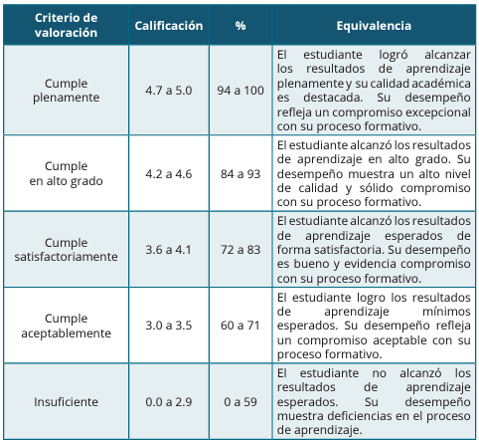
Evaluación formativa y del aprendizaje

Slide 14
Primer Corte
02-feb-2026 hasta 14-mar-2026
Parcial | Fecha parcial: 04-mar-2026 Socialización: 10-mar-2026 |  | %
Primer Corte | Primer reporte de notas (30%) | AUTOEVALUACIÓN | 2%
 |  | COEVALUACIÓN | 3%
 |  | HETEROEVALUACIÓN Foro Quiz Parcial | 25% 70%

Slide 15
Segundo Corte
14-mar-2026 hasta 25-abr-2026
Parcial | Fecha parcial: 15-abr-2026 Socialización: 21-abr-2026 |  | %
Segundo Corte | Segundo reporte de notas (30%) | AUTOEVALUACIÓN | 2%
 |  | COEVALUACIÓN | 3%
 |  | HETEROEVALUACIÓN Foro Quiz Examen – Parcial | 25% 70%

Slide 16
Tercer Corte
25-abr-2026 hasta 30-mayo-2026
Parcial | Fecha parcial: 20-may-2026 Socialización: 26-may-2026 |  | %
Tercer Corte | Tercer corte o reporte de notas (40%) | AUTOEVALUACIÓN | 2%
 |  | COEVALUACIÓN | 3%
 |  | HETEROEVALUACIÓN Foro Quiz Proyecto Final Certificación Examen – Parcial | 15% 10% 10% 60%

Slide 17
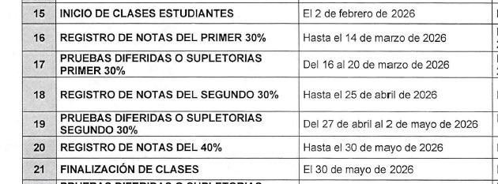
Fechas Importantes

Slide 18
Condiciones Generales
Los trabajos se deben subir a la Plataforma Moodle en la fecha establecida por el docente.
Los estudiantes serán evaluados durante todo el semestre académico.
Inasistencia – Corhuila Plus.
Para los que han tenido dificultad de salud, se debe seguir el protocolo de Corhuila.

Slide 19
Condiciones Generales
Cuando no se cumplan los tiempos de entregas de actividades se calificará sobre 4.0 y debe entregarse el día siguiente como fecha máxima. De lo contrario la nota quedará en cero (0,0), siendo el único medio de recuperación alguna excusa válida según el reglamento estudiantil vigente.
El diferido para el parcial solo se podrá hacer cuando no se asiste al parcial y se presenta excusa válida según el reglamento estudiantil.

Slide 20
Metodología Implementada
Clase Magistral.
Asesoría personalizada - por medio de tutorías.
Trabajo en grupo.
Lecturas obligatorias y complementarias en español e inglés.
Consultas en biblioteca – CORHUILA.
Consultas bases de datos e Internet.

Slide 21
Medios tecnológicos implementados en el desarrollo de la asignatura
Plataforma Moodle.
Correo Electrónico (Outlook).
Equipos en Teams.
OneDrive

Slide 22
Actividad
Realizar diagnóstico de forma individual de la asignatura Sistemas Distribuidos.
Formato:
Se comparte por el correo y/o chat el link para responder en línea el diagnóstico.

Slide 23
Recomendaciones en el momento de enviar un correo al docente
jesus.gonzalez@corhuila.edu.co
Nombre completo Estudiante.
Nombre de la asignatura.
Grupo.
Nombre del programa donde está registrada la asignatura.
Dificultad que presenta (certificación, incapacidad, visto bueno del programa).

Slide 24
Gracias

